Slide 1
ĐỒ ÁN MÔN HỌC · CƠ SỞ DỮ LIỆU NoSQL
Hệ thống quản lý
trung tâm bảo hành điện tử Soopi
Thiết kế và vận hành trên MongoDB 8 · replica set rs0
Giảng viên hướng dẫn
Hồ Trung Đoàn
Nhóm 2
2001230510 – Đỗ Lê Thanh Mẫn
2001230467 – Bùi Hữu Lộc
2001230923 – Phan Minh Thiện
Trường Đại học Công Thương TP. HCM · Khoa Công nghệ Thông tin · 10/2026
Notes:
Chào thầy và các bạn. Nhóm 2 trình bày đồ án hệ thống quản lý trung tâm bảo hành điện tử Soopi, xây dựng trên MongoDB. Trọng tâm là thiết kế dữ liệu NoSQL, truy vấn, sao lưu và kết nối ứng dụng.

Slide 2
Nội dung trình bày
01
02
03
Bài toán
Công cụ
Thiết kế
Quy trình bảo hành và lý do chọn MongoDB
Compass, mongosh, Database Tools
Mô hình document, chỉ mục, $jsonSchema
04
05
06
Truy vấn
Vận hành
Ứng dụng
Từ find đến aggregation pipeline
Import/Export, sao lưu, khôi phục
Kết nối, giao dịch, demo
Soopi · Cơ sở dữ liệu NoSQL · Nhóm 2
2
Notes:
Bài trình bày gồm sáu phần, đi theo đúng các hạng mục của barem: công cụ, thiết kế, truy vấn, sao lưu, kết nối và demo.

Slide 3
BÀI TOÁN
Một phiếu tiếp nhận đi qua bảy vai trò
1
2
3
4
5
6
7
8
Lễ tân
Điều phối
Kỹ thuật viên
Khách hàng
Thủ kho
Kỹ thuật viên
Thu ngân
Lễ tân
Tiếp nhận, kiểm tra bảo hành
Phân công kỹ thuật viên
Kiểm tra, báo giá
Xác nhận báo giá
Xuất linh kiện
Sửa, QC 6 bước
Thu tiền
Bàn giao, đánh giá
Mỗi bước ghi thêm dữ liệu vào chính hồ sơ phiếu
Phân công, kết quả kiểm tra, lệnh sửa, các lần QC, bàn giao, lịch sử trạng thái — luôn được đọc cùng nhau. Thiết bị khác loại cần thông tin khác nhau (IMEI, serial, tem niêm phong).
Soopi · Cơ sở dữ liệu NoSQL · Nhóm 2
3
Notes:
Quy trình có 11 trạng thái và 7 vai trò. Điểm quan trọng: dữ liệu của một phiếu tăng dần theo từng bước nhưng luôn được đọc cùng nhau — đây là lý do mô hình document phù hợp.

Slide 4
BÀI TOÁN
Vì sao chọn MongoDB cho bài toán này
1
2
3
Một hồ sơ, một lần đọc
Lược đồ linh hoạt
Báo cáo tại cơ sở dữ liệu
Phiếu nhúng phân công, kiểm tra, sửa chữa, QC, bàn giao. Màn hình chi tiết chỉ cần findOne({_id}).
Trường riêng cho từng loại thiết bị, nhưng $jsonSchema chặn dữ liệu sai kiểu.
Aggregation pipeline tính doanh thu, SLA, hiệu suất kỹ thuật viên ngay trên MongoDB.
Không hy sinh tính đúng: giao dịch đa document (snapshot + majority) cho tiền và kho, chỉ mục unique/partial cho luật nghiệp vụ.
Soopi · Cơ sở dữ liệu NoSQL · Nhóm 2
4
Notes:
Ba lý do chính. Đồng thời nhóm vẫn giữ được tính nhất quán nhờ giao dịch đa document trên replica set.

Slide 5
CÔNG CỤ
Bộ công cụ: Compass làm trung tâm
C
MongoDB Compass
>
mongosh
Duyệt document, dựng aggregation theo stage, Explain Plan, Indexes, Validation, Import/Export
Chạy các tệp truy vấn 01–03, khởi tạo replica set rs0, kịch bản nạp dữ liệu
T
Database Tools 100.19
D
MongoDB.Driver 3.12
mongodump / mongorestore, mongoexport / mongoimport — đặt trong tools/ của dự án
Kết nối ASP.NET Core (.NET 10) với MongoDB, session và transaction
Soopi · Cơ sở dữ liệu NoSQL · Nhóm 2
5
Notes:
So với Studio 3T hay NoSQLBooster, Compass là công cụ chính thức và miễn phí, có trình dựng aggregation hiển thị kết quả từng stage — rất hợp để giải thích pipeline khi demo.

Slide 6
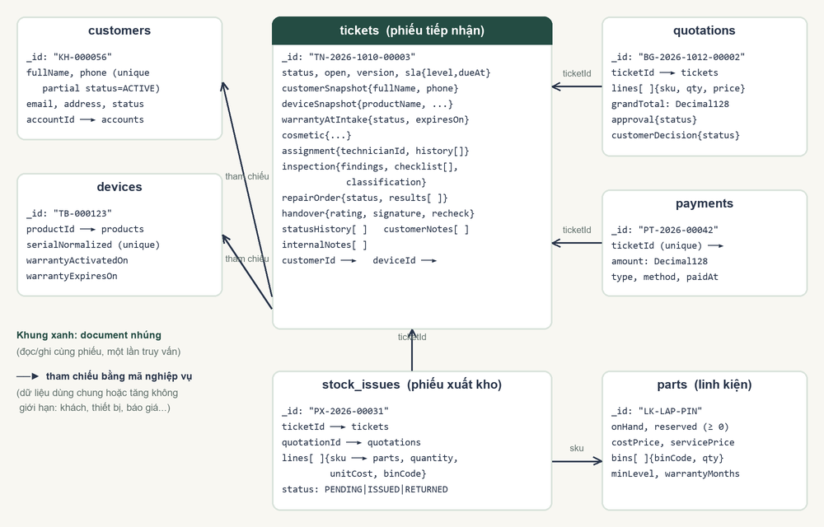
THIẾT KẾ
Nhúng khi đọc cùng nhau, tham chiếu khi dùng chung
Nhúng
Phân công, kiểm tra, lệnh sửa, QC, bàn giao, lịch sử trạng thái; dòng báo giá; tồn theo kệ.
Tham chiếu + snapshot
Khách hàng, thiết bị: mã + bản chụp họ tên, sản phẩm lúc lập phiếu.
Collection riêng
Báo giá, phiếu thu, nhật ký, thông báo — vòng đời riêng hoặc tăng không giới hạn.
Soopi · Cơ sở dữ liệu NoSQL · Nhóm 2
6
Notes:
Quy tắc: dữ liệu con luôn đọc cùng cha, số lượng có giới hạn và không dùng chung thì nhúng. Khách hàng và thiết bị dùng chung nhiều phiếu nên tham chiếu, kèm snapshot để giữ đúng thông tin lịch sử.

Slide 7
THIẾT KẾ
Document thật: phiếu TN-2026-1010-00003
1
Mã nghiệp vụ làm _id
{ _id: "TN-2026-1010-00003", status: "DELIVERED", open: false,
customerId: "KH-000044",
customerSnapshot: { fullName: "Hồ Đức Dũng" },
deviceSnapshot: { productName: "Galaxy Tab S9 FE" },
sla: { level: "STANDARD_48H", dueAt: ISODate(…) },
assignment: { technicianId: "NV-009" },
inspection: { classification: "OUT_OF_WARRANTY",
checklist: [ … ] },
activeQuotationId: "BG-2026-1012-00002",
repairOrder: { results: [
{ code: "KQ-2026-00175", qcResult: "FAIL" },
{ code: "KQ-2026-00176", qcResult: "PASS" } ] },
handover: { rating: …, handedOverAt: ISODate(…) },
statusHistory: [ … ], version: … }
TN-, KH-, BG-, PT-… sinh bằng $inc trên counters
2
Snapshot
Khách đổi SĐT sau này, phiếu cũ vẫn đúng
3
QC lần 1 không đạt
Mảng kết quả giữ đủ lịch sử sửa lại
4
version
Phát hiện hai người cùng sửa một phiếu
Soopi · Cơ sở dữ liệu NoSQL · Nhóm 2
7
Notes:
Đây là document thật trong dữ liệu demo. Phiếu này QC lần đầu không đạt, kỹ thuật viên sửa lại và lần hai mới đạt — cả hai kết quả nằm trong mảng results nhúng.

Slide 8
THIẾT KẾ
Cơ sở dữ liệu sau 6 tháng vận hành demo
4.538
26
28
7
document
collection
chỉ mục phụ
validator $jsonSchema
Soopi · Cơ sở dữ liệu NoSQL · Nhóm 2
8
Notes:
Dữ liệu demo do kịch bản gọi API thật sinh ra: 197 phiếu, 84 khách hàng, 170 phiếu thu. Mọi document đều đi qua máy trạng thái, validator và giao dịch như người dùng thật.

Slide 9
THIẾT KẾ
Chỉ mục bảo vệ luật nghiệp vụ, không chỉ để chạy nhanh
Chỉ mục | Loại | Bảo đảm điều gì
ticket_open_device | unique + partial {open: true} | Một thiết bị chỉ có một phiếu đang mở
customer_phone | unique + partial {status: ACTIVE} | SĐT duy nhất giữa khách đang hoạt động
quote_active_ticket | unique + partial | Một phiếu một báo giá hiệu lực
ticket_technician | ghép theo ESR | Hàng đợi KTV sắp theo hạn SLA
account_username | collation strength 2 | Tên đăng nhập không phân biệt hoa thường
refresh_expiry · otp_expiry | TTL 7 ngày · 1 ngày | MongoDB tự xóa token, OTP hết hạn
ticket_text | text, default_language none | Tìm phiếu theo triệu chứng tiếng Việt
Soopi · Cơ sở dữ liệu NoSQL · Nhóm 2
9
Notes:
Index partial là điểm nhấn: điều kiện một thiết bị chỉ có một phiếu đang mở do chính MongoDB chặn, kể cả khi hai lễ tân cùng lập phiếu một lúc. TTL thay cho tác vụ dọn dẹp định kỳ.

Slide 10
THIẾT KẾ
Ràng buộc và giao dịch giữ dữ liệu đúng
$jsonSchema — từ chối ghi sai
Giao dịch + cập nhật có điều kiện
db.payments.insertOne({ _id: "PT-TEST-SAI",
ticketId: "TN-X", type: "CHARGED",
paidAt: new Date(), amount: -5,
method: "BITCOIN", cashierId: "NV-006" })
// code 121 DocumentValidationFailure
// propertiesNotSatisfied: amount, method
Thu tiền
Ghi phiếu thu + chuyển trạng thái phiếu trong một giao dịch
Giữ chỗ kho
$expr: onHand − reserved ≥ số lượng, nếu không → hết hàng
Xuất kho
Trừ tồn tổng, rồi trừ đúng kệ bằng $elemMatch + bins.$
7 collection nghiệp vụ có validator (moderate, error): kiểu BSON, enum trạng thái, tiền Decimal128 ≥ 0, tiền tố mã.
Commit chưa rõ
Chỉ thử lại lệnh commit — không bao giờ thu tiền hai lần
Soopi · Cơ sở dữ liệu NoSQL · Nhóm 2
10
Notes:
Validator là lớp bảo vệ cuối khi sửa dữ liệu bằng Compass hay script. Còn trong ứng dụng, mọi nghiệp vụ nhiều document chạy trong giao dịch snapshot + majority; kho dùng updateOne có điều kiện nên không bao giờ âm.

Slide 11
TRUY VẤN
Dữ liệu demo: 6 tháng sinh qua API thật
170
phiếu đã bàn giao
121 / 69
bảo hành miễn phí / tính phí
170
lượt khách đánh giá
24
yêu cầu online thành phiếu
Soopi · Cơ sở dữ liệu NoSQL · Nhóm 2
11
Notes:
Kịch bản generate.mjs đăng nhập từng vai trò và gọi API, thời gian quay về quá khứ bằng header X-Demo-Now chỉ bật khi phát triển. Kết quả xuất ra soopi_mongodb_demo.full.js để nạp lại ngay bằng run.bat demo-restore.

Slide 12
TRUY VẤN
Aggregation: doanh thu theo tháng giờ Việt Nam
db.payments.aggregate([
{ $match: { type: "CHARGED" } },
{ $group: {
_id: { $dateToString: {
format: "%Y-%m", date: "$paidAt",
timezone: "+07:00" } },
payments: { $sum: 1 },
total: { $sum: "$amount" } } },
{ $sort: { _id: 1 } } ])
Chính pipeline này chạy trong trang Báo cáo của ứng dụng (ReportService). Kết quả trùng khớp từng byte với cách tính cũ trên 30 truy vấn mẫu.
Soopi · Cơ sở dữ liệu NoSQL · Nhóm 2
12
Notes:
Lưu ý timezone: MongoDB lưu Date theo UTC, nên phải gom theo +07:00 thì phiếu thu lúc 23 giờ ngày cuối tháng mới vào đúng tháng.

Slide 13
TRUY VẤN
Bộ 12 truy vấn nâng cao chạy trên Compass
$lookup
$lookup + pipeline con
$unwind
Hiệu suất KTV: NV-007 giao 48/52 phiếu
Khách chi nhiều nhất: Đặng Khánh Long, 5.130.000 đ
Linh kiện xuất nhiều nhất: Màn hình điện thoại OLED (18)
$facet
$setWindowFields
$text · $merge
Thời gian xử lý tổng thể và theo nhóm thiết bị trong một lượt
Doanh thu lũy kế theo tháng; $bucket chia điểm đánh giá
Tìm “nguồn” (45 phiếu); lưu báo cáo thành collection
Soopi · Cơ sở dữ liệu NoSQL · Nhóm 2
13
Notes:
Tệp database/queries/02-truy-van-nang-cao.js. Mỗi pipeline dán được vào tab Aggregations của Compass để xem dữ liệu qua từng stage. Số liệu trên slide là kết quả thật trên database demo.

Slide 14
TRUY VẤN
Explain: chỉ mục đọc đúng số document cần
Kế hoạch thực thi
IXSCAN
ticket_customer
IXSCAN
ticket_technician
IXSCAN
ticket_text
COLLSCAN
không có index
Không index: đọc 197 phiếu để lấy 11. Có index: tỉ lệ đọc/trả về = 1.
Soopi · Cơ sở dữ liệu NoSQL · Nhóm 2
14
Notes:
Truy vấn theo tên sản phẩm không có index nên COLLSCAN. Nhóm không thêm index cho trường này vì ứng dụng không tra cứu theo nó — mỗi index đều làm chậm thao tác ghi.

Slide 15
VẬN HÀNH
Import/Export, sao lưu và khôi phục
mongodump / mongorestore
mongoexport / mongoimport
Sao lưu trên trang quản trị
backup.ps1 · restore.ps1
Compass: Export Data · Import
GET /api/v1/admin/backup
– Archive BSON nén gzip, kèm tệp đính kèm
– Khôi phục vào database mới bằng --nsFrom/--nsTo
– Từ chối ghi đè database đang có
– JSON canonical giữ kiểu Date, Decimal128
– CSV mở bằng Excel
– Xuất theo điều kiện --query
– Zip Extended JSON + manifest + restore.js
– Bỏ băm mật khẩu, token, OTP
– Ghi nhật ký DATABASE_BACKUP
4.532 / 4.532 document · đủ validator, TTL
84 khách hàng xuất – nhập, giữ nguyên kiểu
4.517 / 4.517 document nạp lại bằng mongosh
Soopi · Cơ sở dữ liệu NoSQL · Nhóm 2
15
Notes:
Ba cách, ba mục đích: mongodump cho quản trị hệ thống, mongoexport để trao đổi dữ liệu, và nút sao lưu cho quản trị viên trên web. Mọi con số đều đã kiểm tra khôi phục thật.

Slide 16
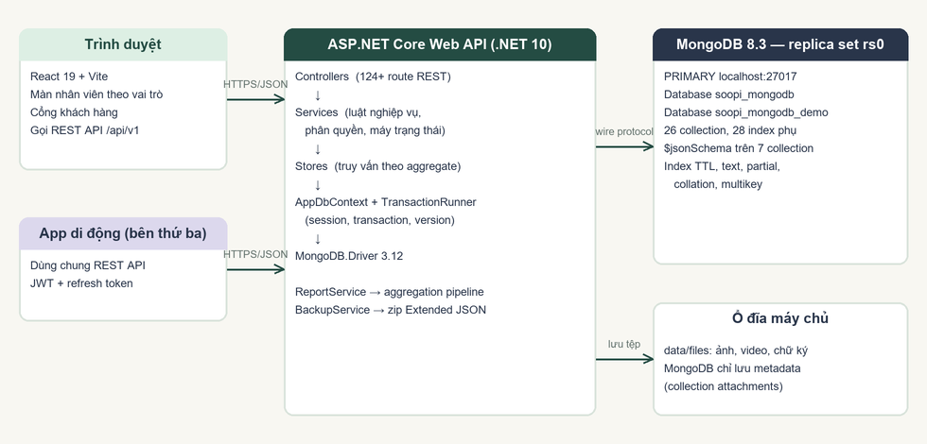
ỨNG DỤNG
Kết nối ứng dụng: ASP.NET Core + MongoDB.Driver
mongodb://127.0.0.1:27017/
?replicaSet=rs0
db: soopi_mongodb
– MongoClient singleton, AppDbContext theo request
– Lưu bằng ReplaceOne với document gốc làm điều kiện → chống lost update
– TransactionRunner: snapshot, majority, thử lại 3 lần
– Báo cáo dựng BsonDocument pipeline
Soopi · Cơ sở dữ liệu NoSQL · Nhóm 2
16
Notes:
Controller mỏng, Service chứa nghiệp vụ, Store viết truy vấn Mongo theo từng aggregate. Đổi database bằng biến môi trường Mongo__Database — run.bat demo dùng cách này để chạy trên database demo.

Slide 17
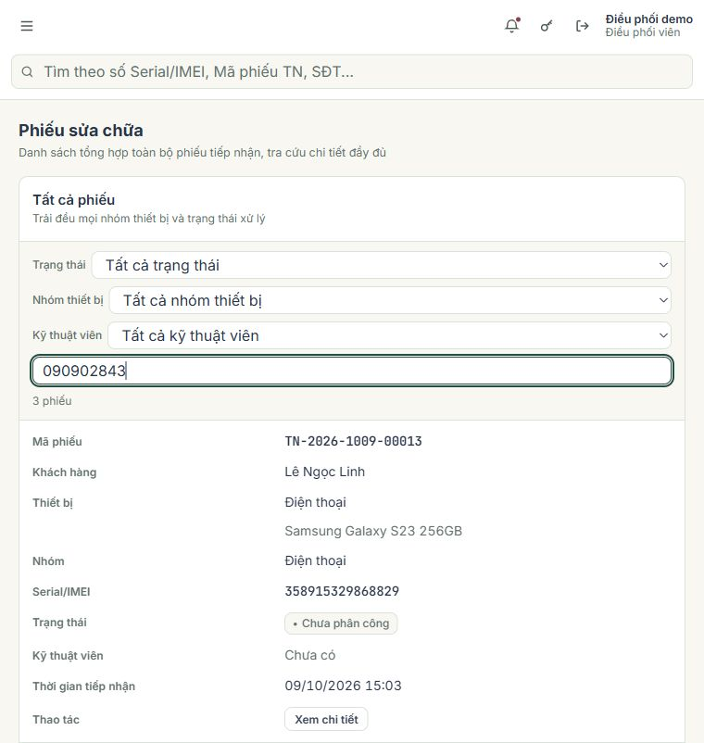
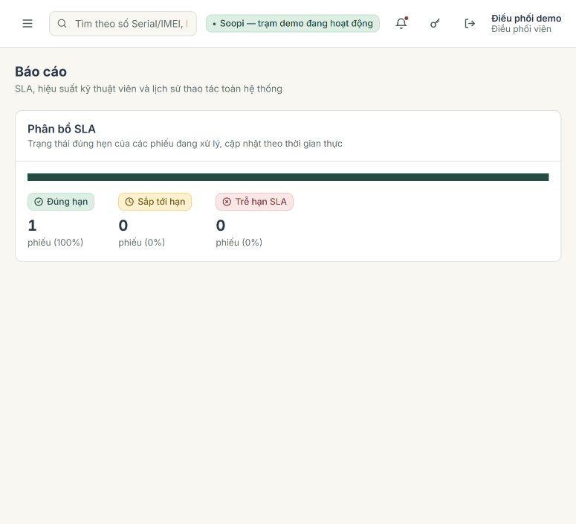
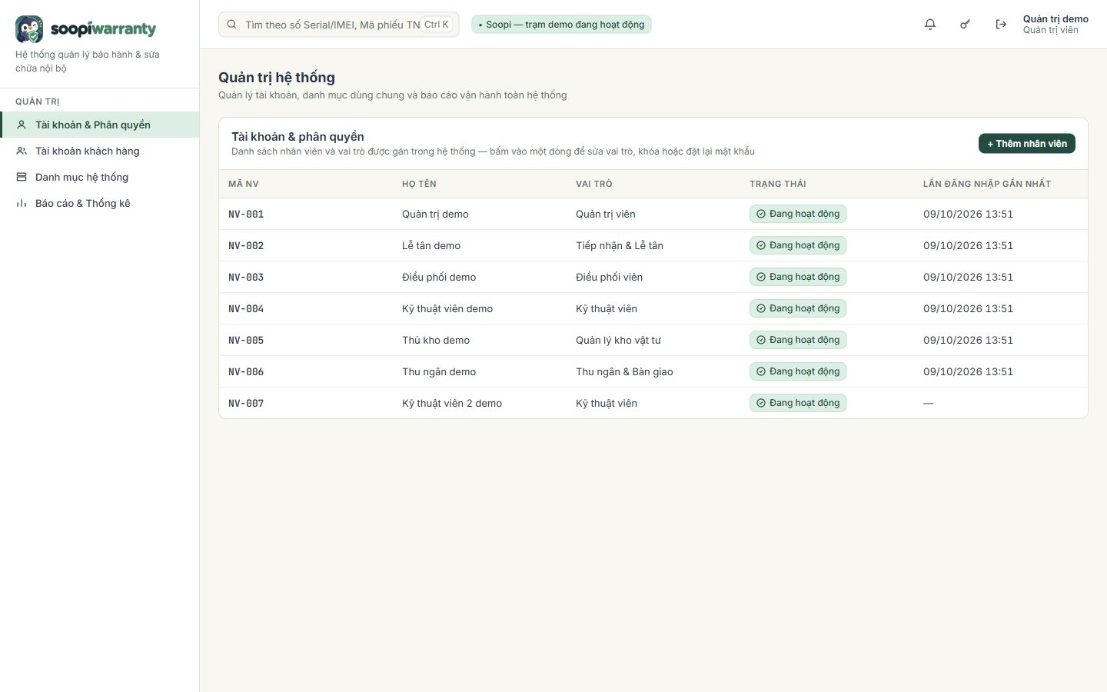
ỨNG DỤNG
Demo: bảy vai trò trên cùng một cơ sở dữ liệu
Quản trị: người dùng, danh mục
Phiếu ở các giai đoạn
Báo cáo, SLA
1. Đăng nhập admin → tạo tài khoản, khóa tài khoản, tải bản sao lưu
2. Lễ tân lập phiếu (thử phiếu thứ hai cho cùng thiết bị → bị chặn)
3. Điều phối → KTV báo giá → khách xác nhận → kho xuất → QC → thu ngân → bàn giao
4. Mở Compass: xem phiếu vừa tạo, chạy pipeline báo cáo, Explain
Soopi · Cơ sở dữ liệu NoSQL · Nhóm 2
17
Notes:
Kịch bản demo khoảng 8 phút: quản trị và sao lưu, luồng một phiếu từ đầu đến cuối, rồi quay lại Compass để thấy dữ liệu vừa ghi và chạy các truy vấn.

Slide 18
KẾT QUẢ
Kiểm thử và phân công
119
kiểm thử backend đạt
Bùi Hữu Lộc
2001230467
xUnit trên database MongoDB tạm
Thiết kế document, chỉ mục, schema; tầng MongoDB, giao dịch; aggregation; sao lưu
25/25
kiểm thử frontend
node --test, tsc
Đỗ Lê Thanh Mẫn
2001230510
Nghiệp vụ tiếp nhận – sửa chữa; bộ truy vấn Compass; dữ liệu demo
30
truy vấn báo cáo trùng khớp
pipeline so với bản cũ
Phan Minh Thiện
2001230923
100%
route API của bản gốc
Giao diện các vai trò; kho, thu ngân; import/export; slide, kịch bản demo
check-contract.mjs
Soopi · Cơ sở dữ liệu NoSQL · Nhóm 2
18
Notes:
Kiểm thử tích hợp tạo database tạm riêng mỗi lần chạy và xóa đúng database đó. Bảng phân công khớp với báo cáo Word.

Slide 19
KẾT LUẬN
MongoDB phù hợp khi dữ liệu được thiết kế theo cách ứng dụng đọc nó
Đạt được
Hạn chế
Hướng phát triển
Mô hình document có lý do, chỉ mục và validator bảo vệ luật nghiệp vụ, giao dịch cho tiền và kho, 12 pipeline báo cáo, sao lưu 3 cách, ứng dụng 7 vai trò.
Replica set một nút; một số báo cáo xuất Excel còn tính trong bộ nhớ; thông báo đẩy mới ghi log.
Replica set 3 nút hoặc Atlas, change stream cho màn hình điều phối, $merge theo lịch, sharding theo trạm.
Cảm ơn thầy và các bạn đã lắng nghe — nhóm sẵn sàng nhận câu hỏi
Notes:
Tóm tắt kết quả, hạn chế và hướng phát triển. Mời thầy và các bạn đặt câu hỏi.

